Slide 1
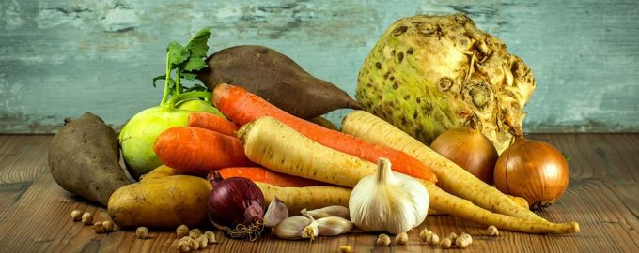
ПЕРВИЧНАЯ ОБРАБОТКА ОВОЩЕЙ

Slide 2
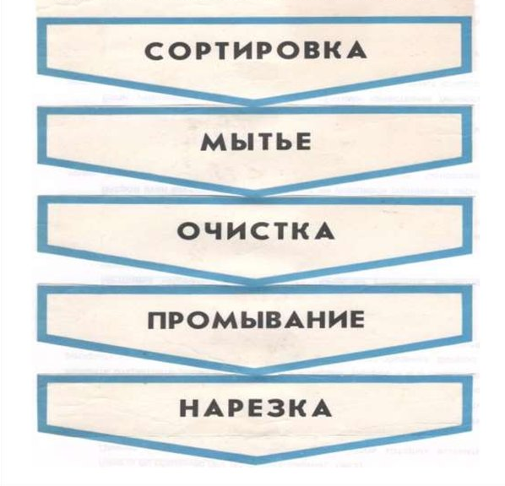
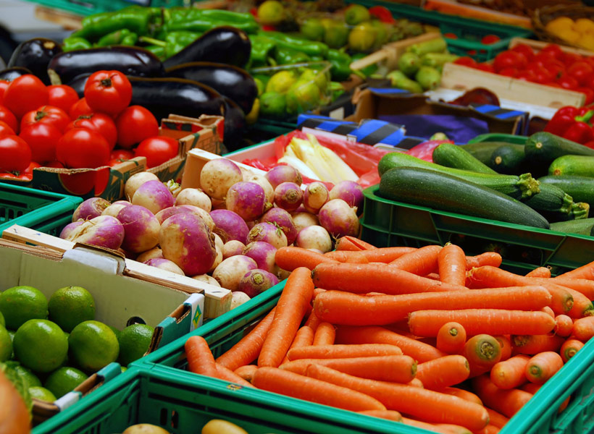
Этапы первичной обработки овощей

Slide 3
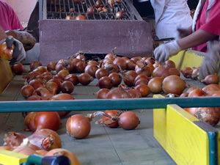
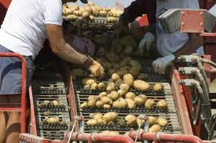
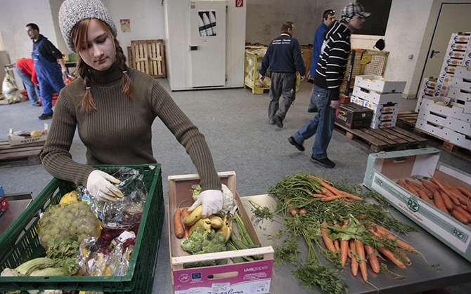
Сортировка овощей
СОРТИРОВКА
– это удаление загнивших, сильно побитых экземпляров и посторонних предметов, кроме того, при этом овощи рассортировываются исходя из размеров и качества.

Slide 4

СОРТИРОВКА
Овощи сортируют по размеру
для равномерной тепловой обработки, удобства нарезки и уменьшения отходов.

Slide 5
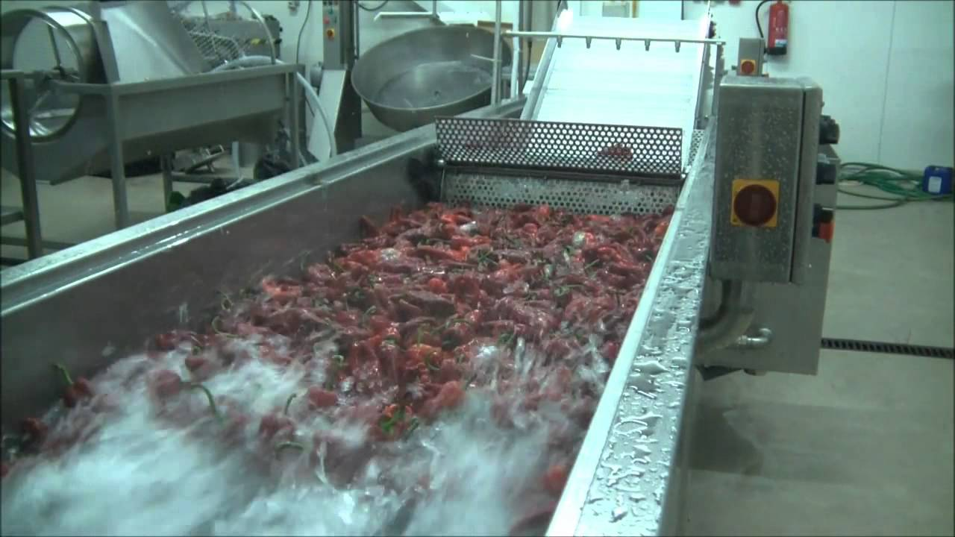
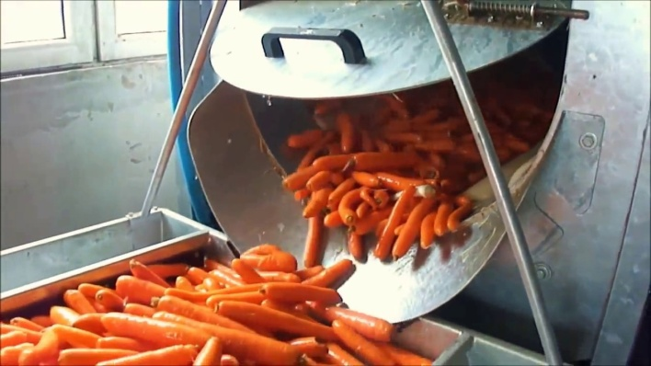
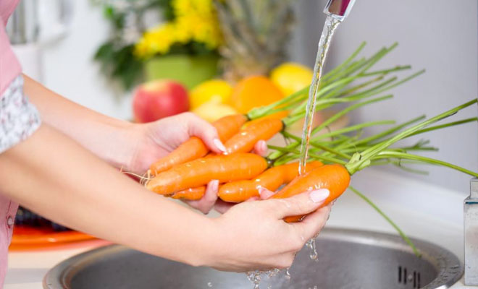
Мойка овощей
ПРОМЫВАНИЕ
Овощи моют и чистят
В общественном питании для чистки овощей используют специальные машины – овощечистки.

Slide 6
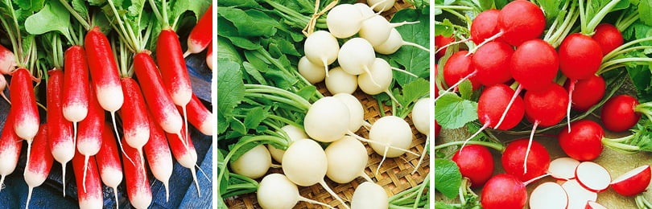
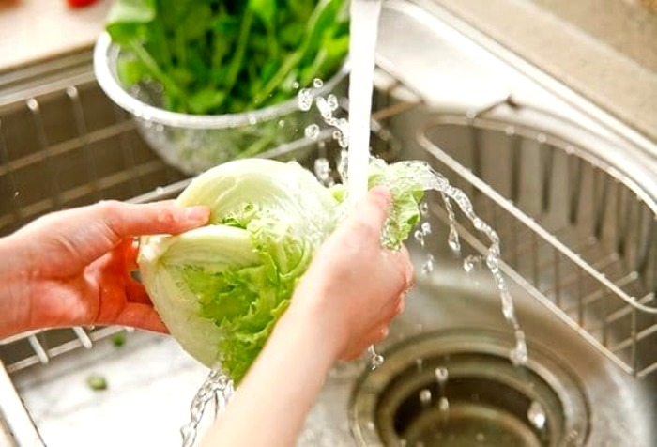
ПРОМЫВАНИЕ
Овощи промывают.
В картофеле – удаляют глазки.
Морковь, свёклу, редьку, репу, сельдерей дочищают.
При обработке капусты отрезают верхние загрязненные листья, промывают качан.

Slide 7
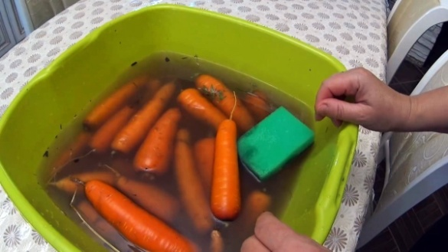
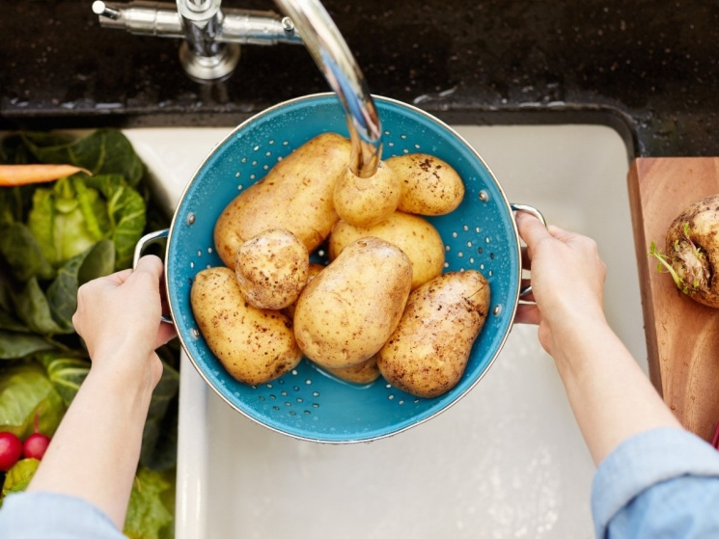
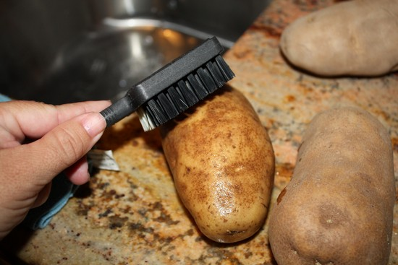
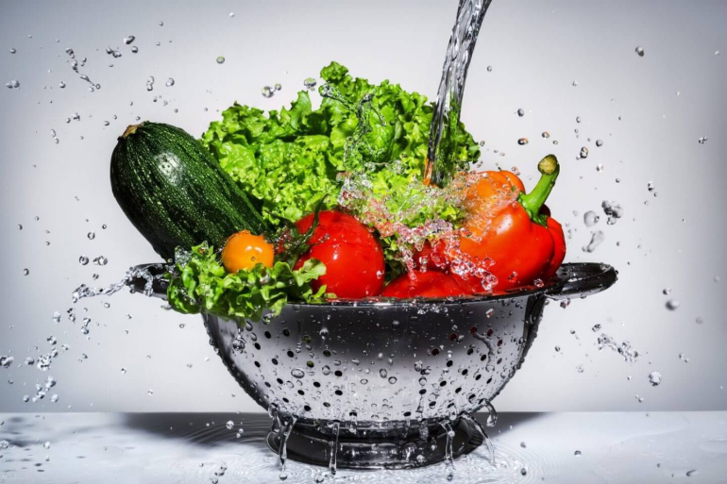
Промывание овощей
Землю следует тщательно счистить щеткой.
После этого овощи
нужно промыть сначала теплой, а потом холодной проточной водой

Slide 8
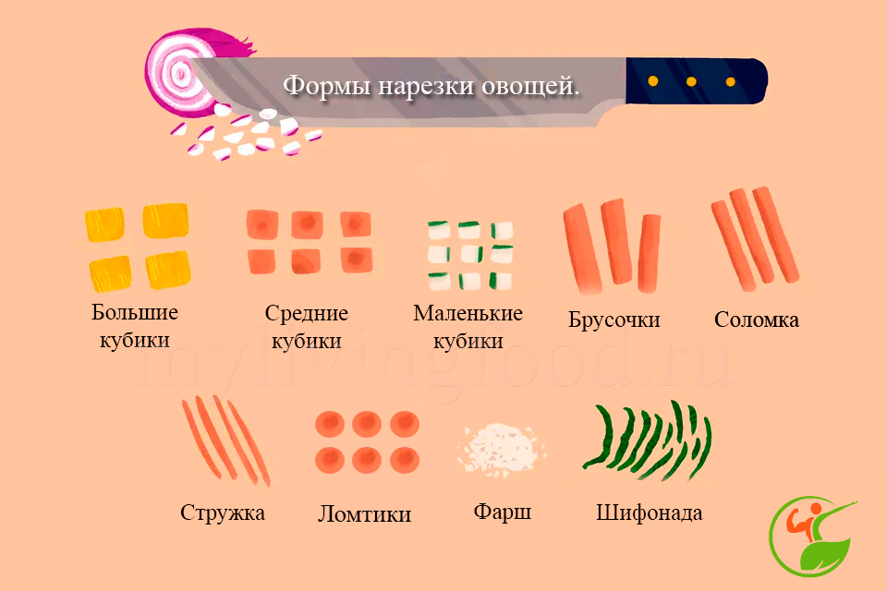
НАРЕЗКА
После очистки и промывания овощи нарезают.
От вида нарезки овощей зависит
продолжительность варки блюда.

Slide 9
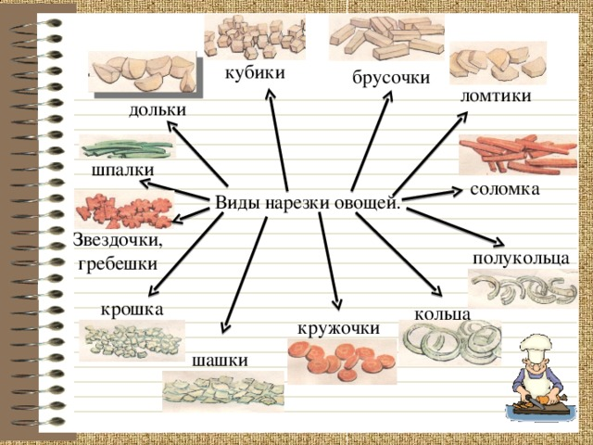
Овощи должны быть нарезаны одинаково!

Slide 10
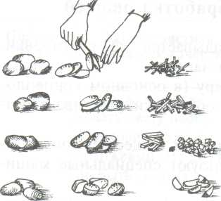
Соломка
Соломкой
(квадратное сечение 0,2 * 0,2 см, длина 4-5 см.)
нарезают:
картофель для жарки во фритюре,
морковь,
петрушку,
свеклу,
репчатый лук – для щей, борщей, рассольников, супов из овощей.

Slide 11
Брусочки
Брусочками
(от 0,7 * 0,7 см. до 1 * 1 см, длина 3.5 - 4 см.)
нарезают:
картофель для жарки, борщей, супов ;
морковь,
петрушку для бульона с овощами.

Slide 12
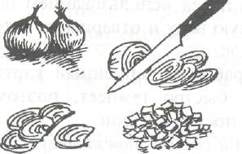
Кубики
Кубики крупные (2 * 2 см.) – для картофеля в молоке;
Средние (1,5 *1,5) - для супов с бобовыми, крупами, овощного рагу;
Мелкие (0.5 * 0.5 см.) – для гарнира, холодных блюд.
Лук нарезают мелкими
кубиками
(крошка 0,3 * 0,3см)
в суп-харчо,
крупяные супы, щи.

Slide 13
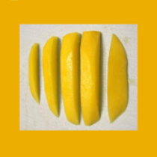
Ломтики
Ломтиками нарезают:
картофель,
морковь,
свёклу
в щи, салаты, винегрет.

Slide 14
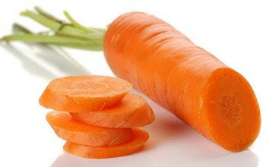
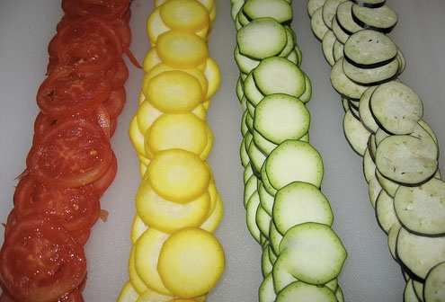
Кружочки
Кружочки картофеля толщиной 1 – 2 см. для жарки во фритюре.
Морковь нарезают толщиной 0.1 см. в супы.
Лук для шашлыка, жарки, маринадов нарезают толщиной 0.1 – 0.2 см.

Slide 15
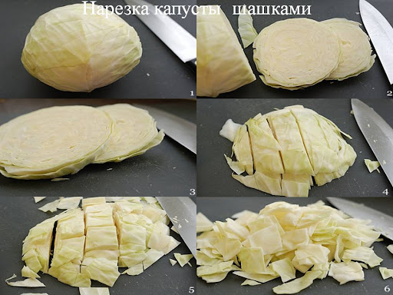
ШАШКИ
Капусту нарезают шашками (2*2 см )
для щей, борщей.
Также применяется рубка – измельченная соломка для фаршей.

Slide 16
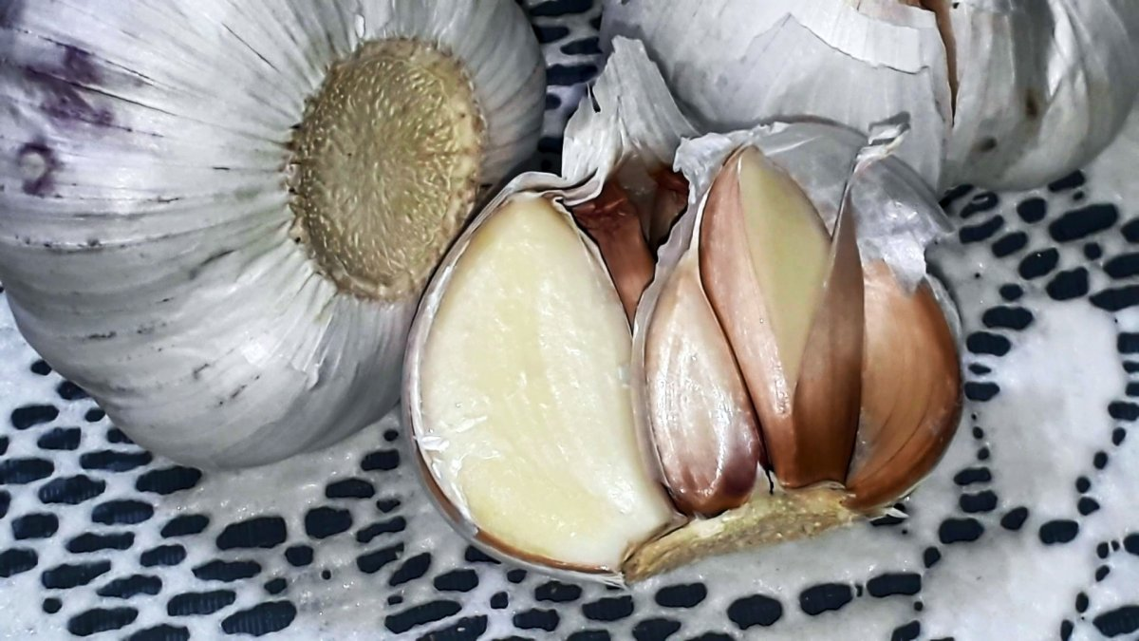
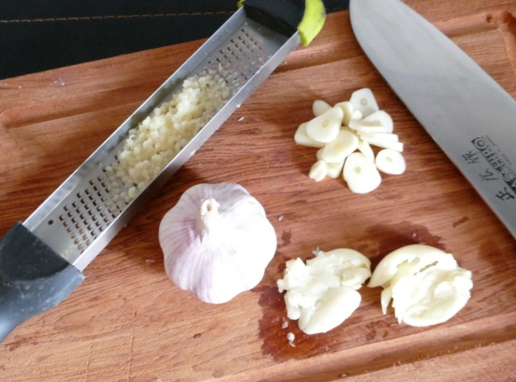
Репчатый лук. Чеснок.
Обработка чеснока и лука
С репчатого лука, чеснока срезают донце, шейку и
снимают чешуйки.
Чеснок разламывают на дольки, очищают, промывают и нарезают перед использованием.

Slide 17

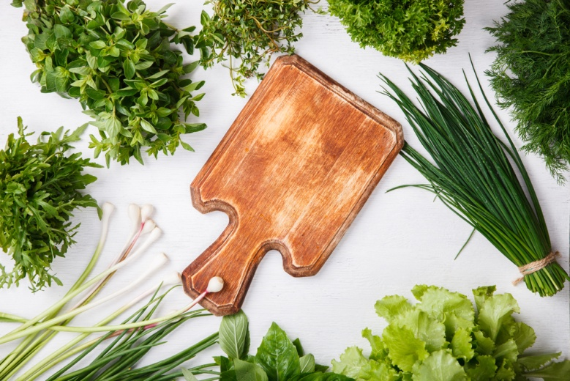
Зелёный лук. Листовые овощи.
Пряные овощи.
С зелёного лука срезают корешки и очищают его белую часть. Удаляют желтые и увядшие перья, промывают.
У листовых овощей – салата, щавеля – срезают корни, удаляют жёлтые листья, промывают под проточной водой. Используют целые листья и нарезанные соломкой.
У пряных овощей – петрушки, укропа – удаляют жёлтые и завядшие листья, грубые стебли, промывают, ополаскивают в проточной воде.

Slide 18
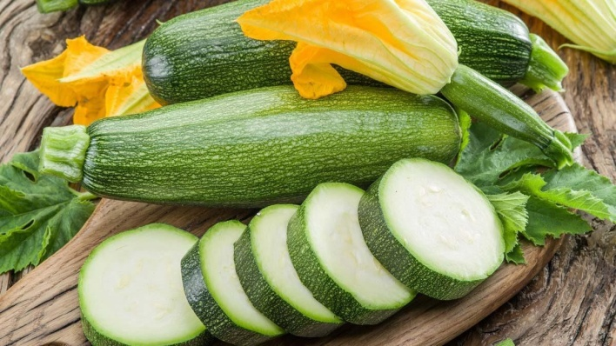
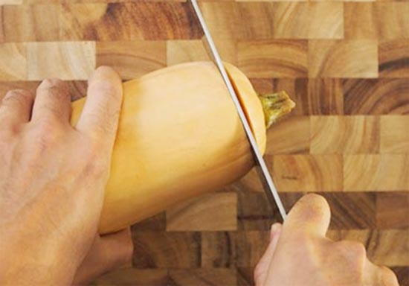
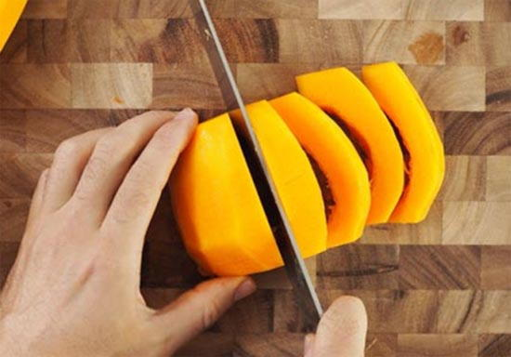
Тыквенные овощи
Огурцы, тыквы, кабачки моют, очищают, удаляют семена и нарезают.
Молодые огурцы не очищают.
Тыквенные овощи нарезают кубиками, полосками, кружочками.

Slide 19
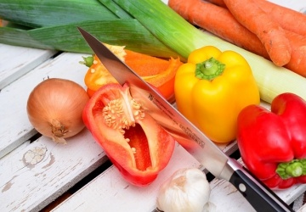
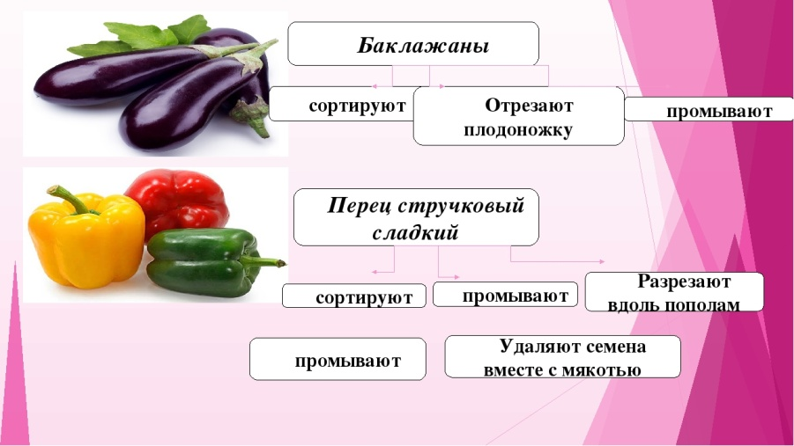
Помидоры. Баклажаны.
Сладкий перец.
Помидоры, баклажаны, сладкий перец промывают, удаляют плодоножки.
Помидоры сортируют.
Баклажаны сортируют, очищают от кожуры, нарезают кружочками или ломтиками.
Сладкий перец разрезают, удаляют сердцевину, плодоножку и промывают.

Slide 20
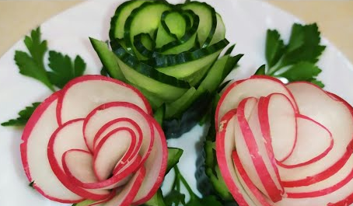
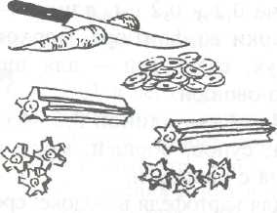
Способы нарезки овощей для украшений блюд
звездочки,
шестеренки,
гребешки,
розочки
и другие

Slide 21
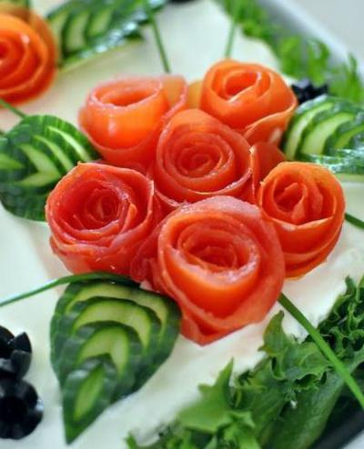
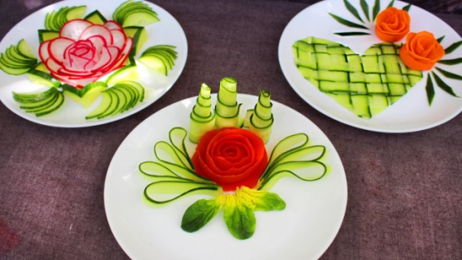
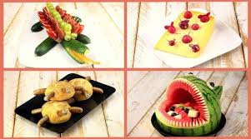
Украшения из овощей
Из моркови можно сделать
«шестеренки», «звездочки»;
картофель и корнеплоды
можно нарезать специальными выемками в виде орешков, бочонков.
Из помидора или свеклы можно
сделать розочки;
из огурца - веер и так далее.

